Slide 1
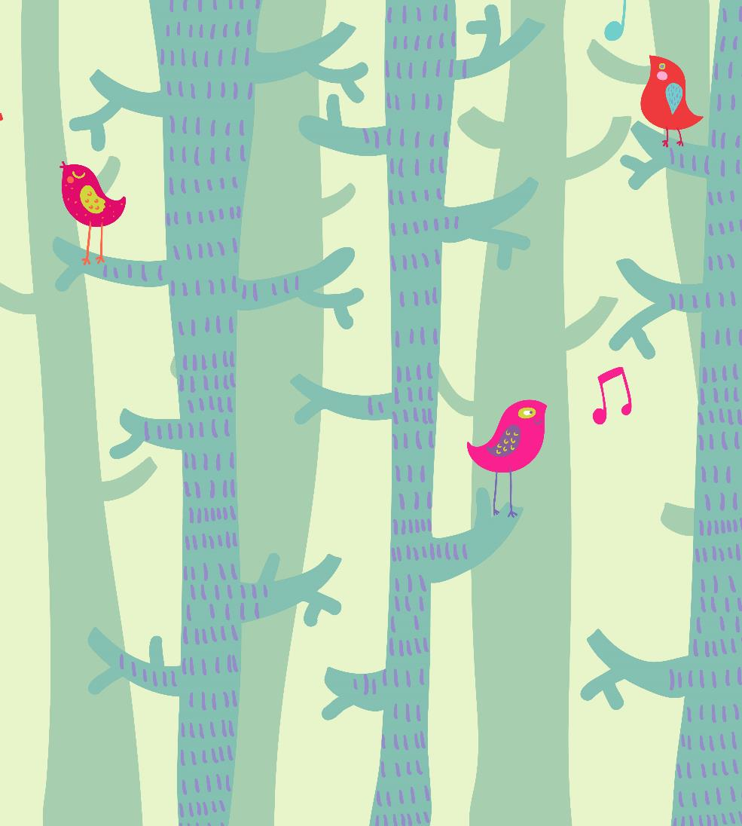


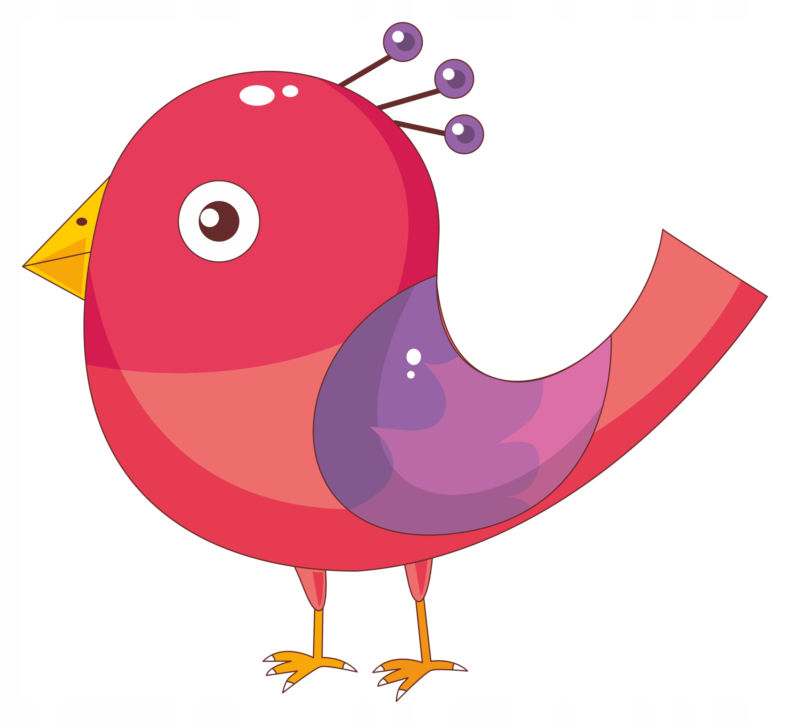
Как узнать птицу?
ИГРА-ЗАНЯТИЕ ДЛЯ МЛАДШИХ ДОШКОЛЬНИКОВ

Slide 2
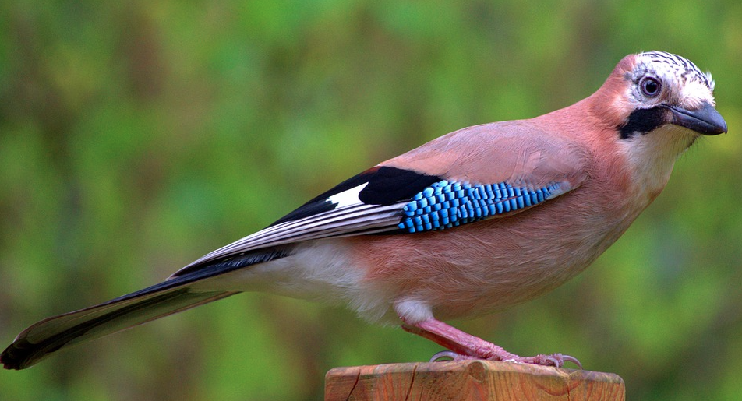
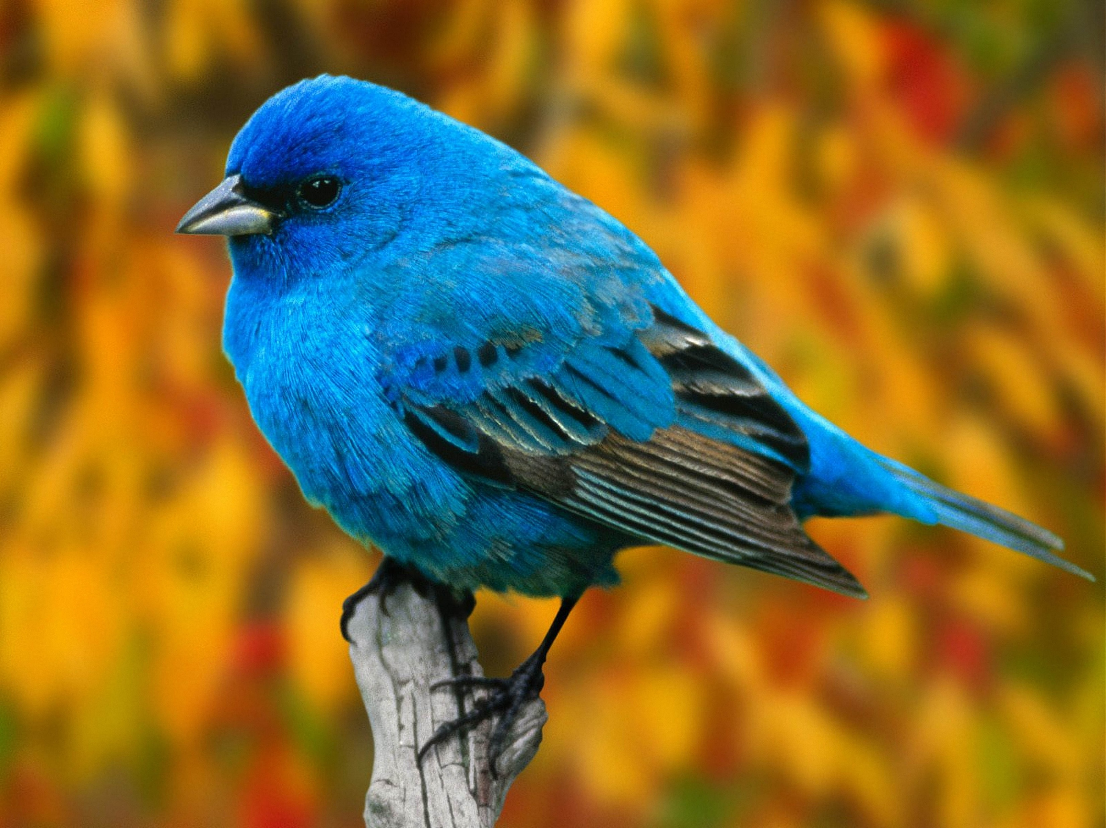
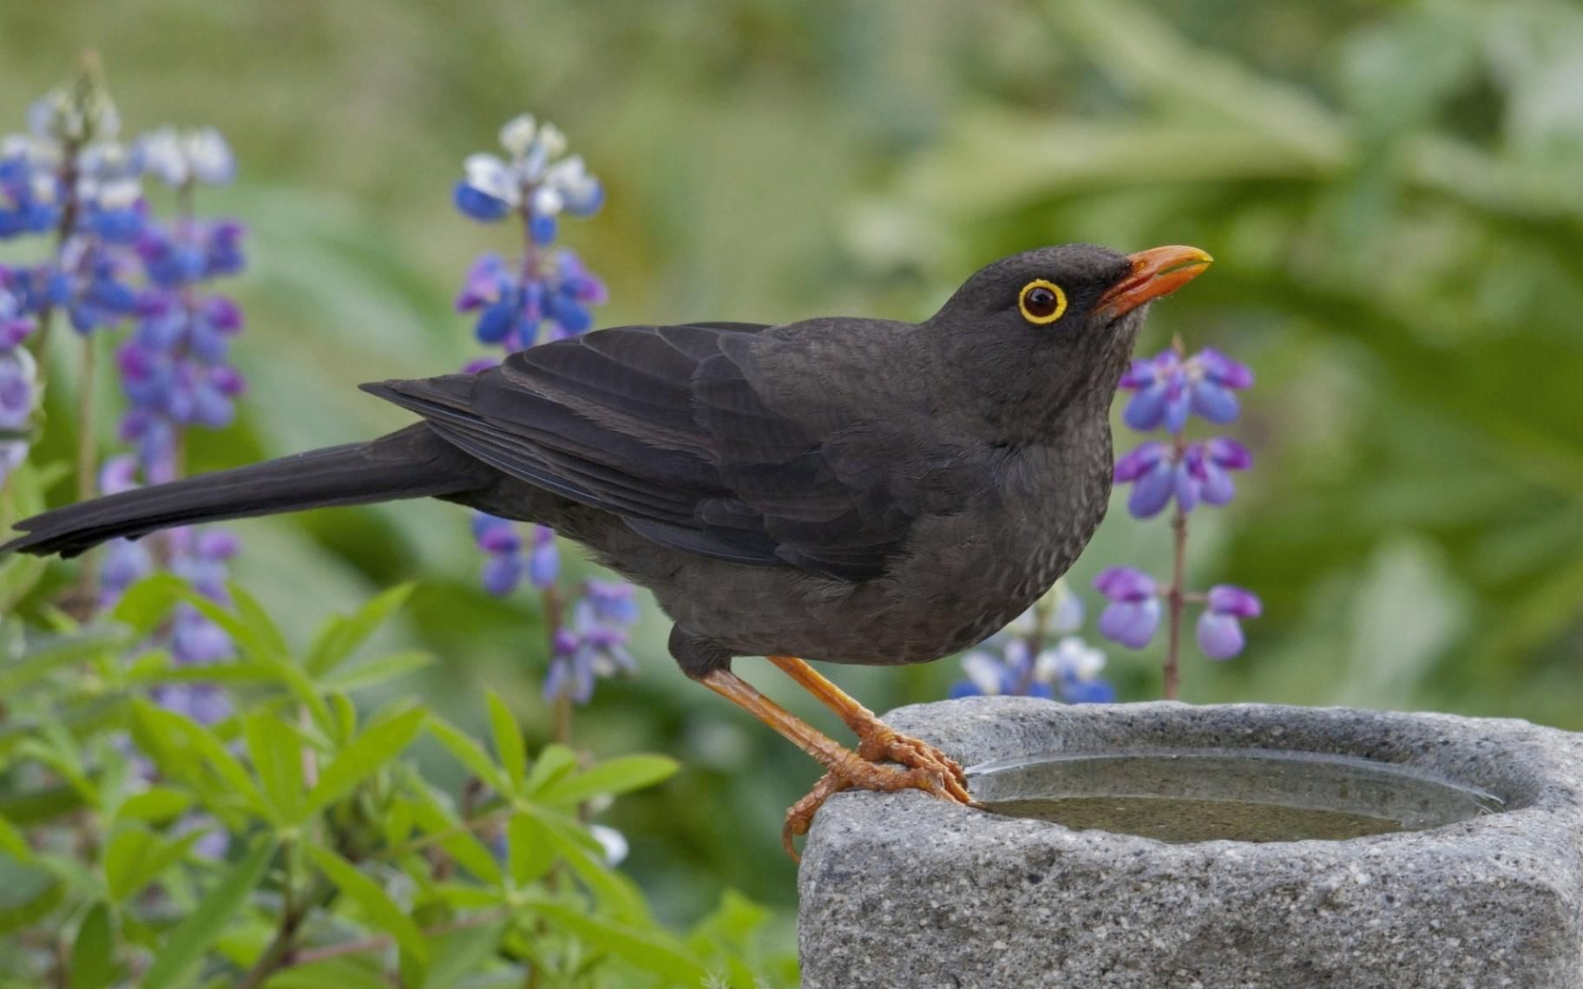
Посмотрите, кто изображён на картинке?
Почему вы решили, что это птицы?
Давайте узнаем, чем птицы отличаются от животных и насекомых?

Slide 3
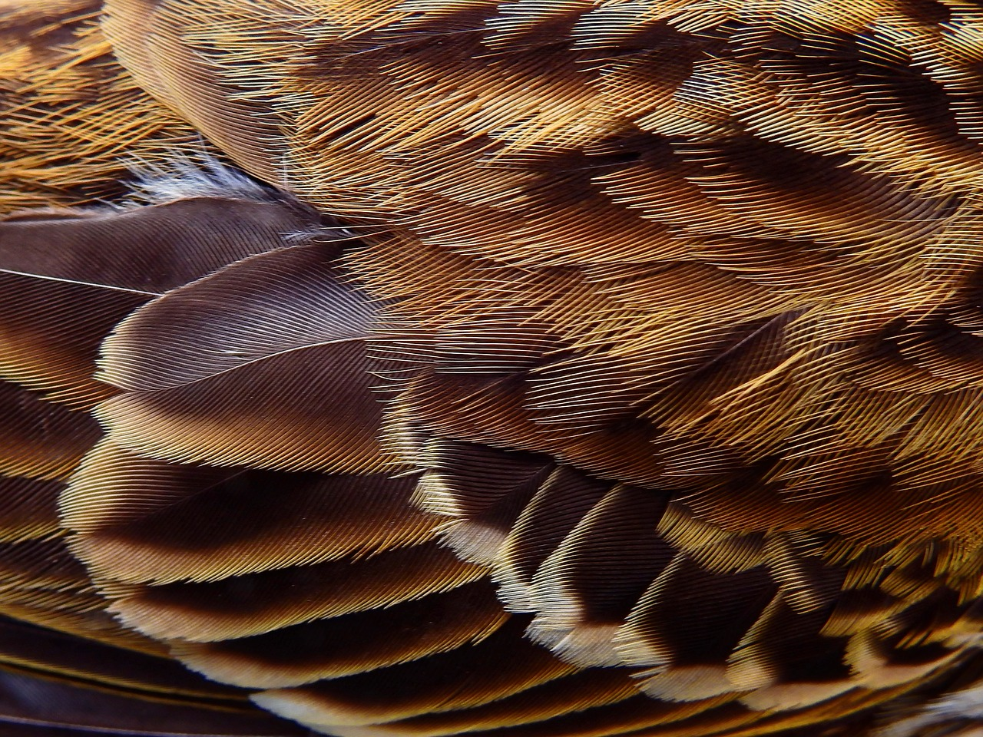
ПЕРЬЯ
Основной отличительный признак птиц – перья, которыми покрыто тело.
Они защищают птиц от воды и сырости, от холода и жары.
Большие перья нужны для полёта, а маленькие – для тепла.

Slide 4
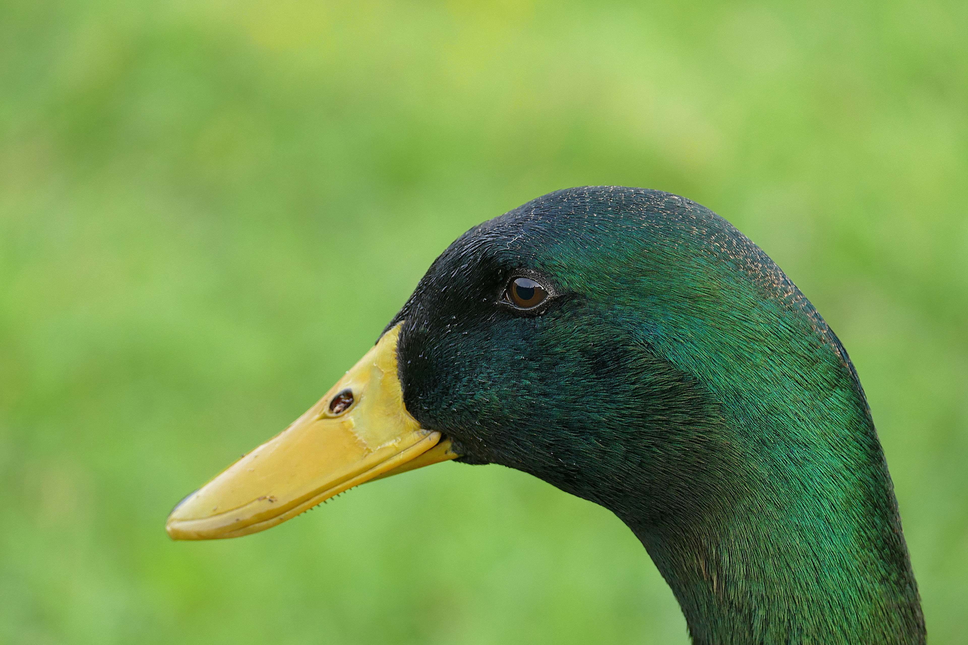
КЛЮВ
Клюв у птицы – это и рот, и нос.
С его помощью птицы могут добывать пищу, разгрызать орехи и твёрдые семена, разрывать мясо.
Форма клюва разная и зависит от той пищи, которую едят птицы.

Slide 5
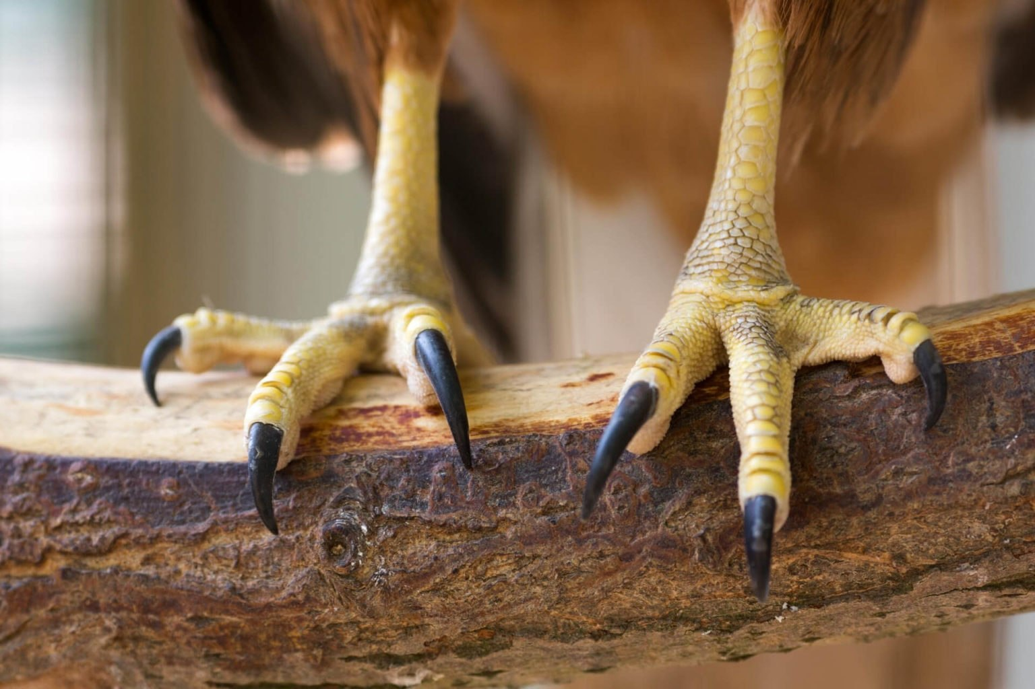
ДВЕ НОГИ
Две ноги – отличительная особенность птиц от других животных.
Ногами птицы хватают, гребут, защищаются, нападают, держатся за ветки, когда сидят.
Обычно на птичьей ноге 4 пальца, 3 из которых направлены вперёд, а 4 повёрнут назад.

Slide 6
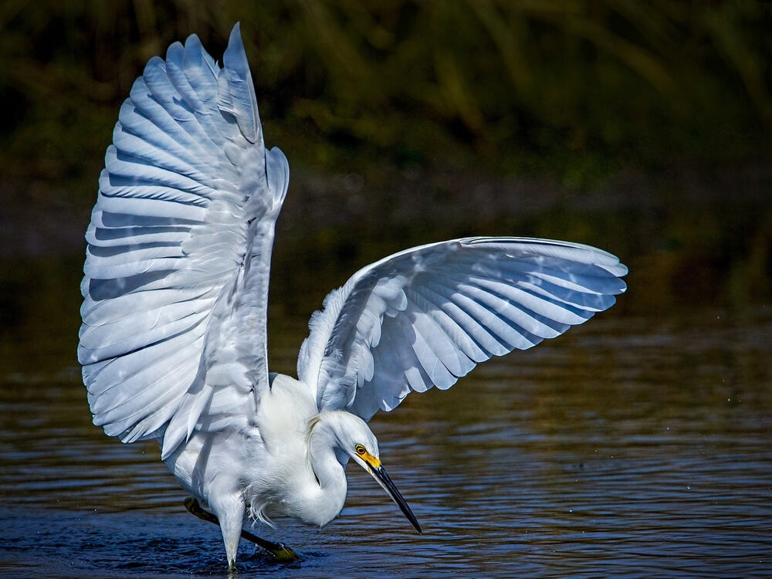
КРЫЛЬЯ
Крылья поднимают птицу в воздух.
Форма и длина крыльев тоже разная.
Крыло по своему строению напоминает руку, оно сгибается в двух местах.

Slide 7
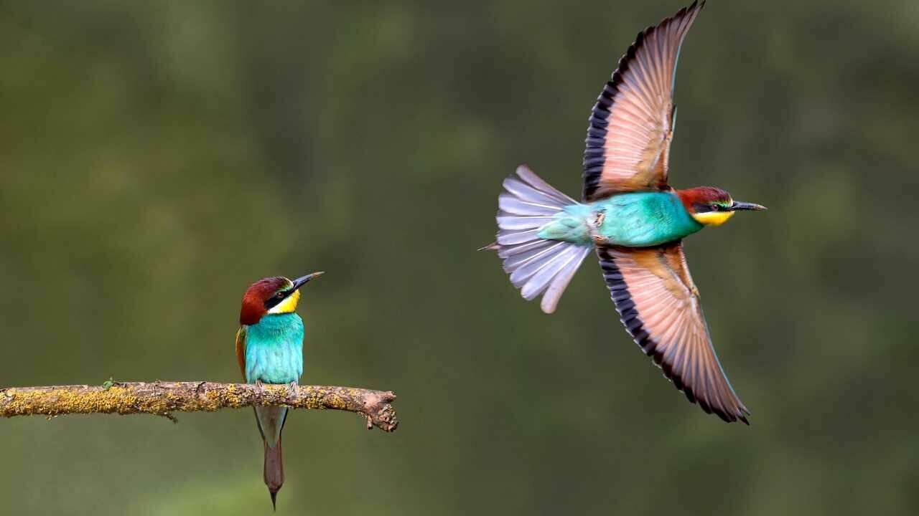
ФОРМА ТЕЛА
Форма тела у птиц гладкая, обтекаемая.
Такая форма помогает животным преодолевать потоки воздуха и быстро летать.

Slide 8
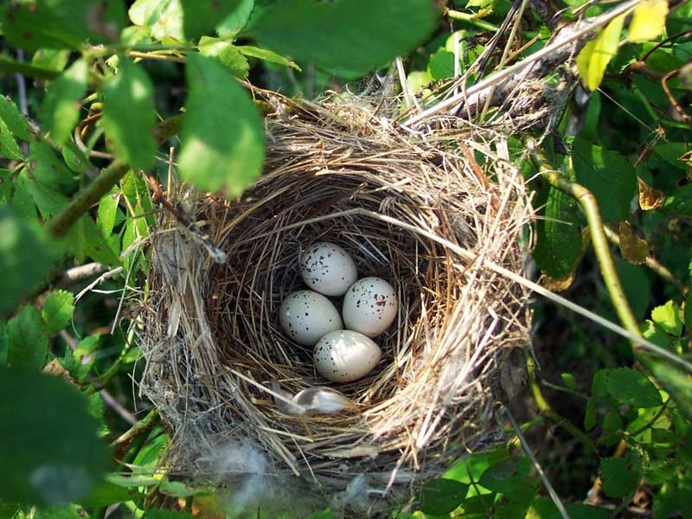
ЯЙЦО
Все птицы откладывают яйца.
В яйце птенца защищает твёрдая оболочка.
Родители обычно согревают или насиживают яйца в гнезде.

Slide 9
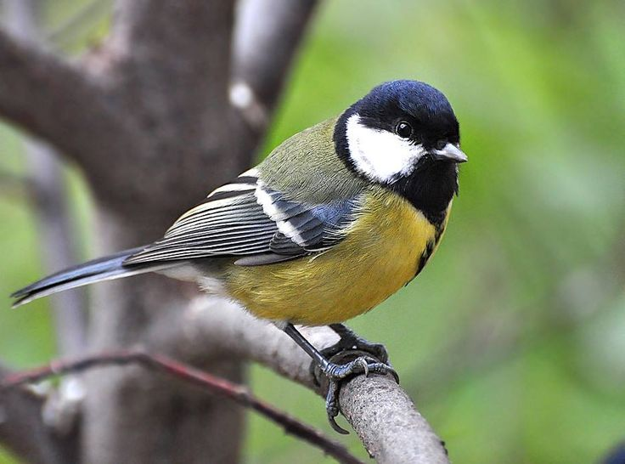
Посмотрите на картинку.
Это птица или нет?
Объясните почему вы считаете, что это птица.
Как называется эта птица?

Slide 10
А давайте мы с вами все превратимся в синичек!
Скачет шустрая синица,
(прыжки на месте на двух ногах)
Ей на месте не сидится,
(прыжки на месте на левой ноге)
Прыг-скок, прыг-скок,
(прыжки на месте на правой ноге)
Завертелась, как волчок.
(кружимся на месте)
Вот присела на минутку,
(присели)
Почесала клювом грудку,
(встали, наклоны головы влево-вправо)
И с дорожки – на плетень,
(прыжки на месте на левой ноге)
Тири-тири,
(прыжки на месте на правой ноге)
Тень-тень-тень!
(прыжки на месте на двух ногах)

Slide 11
Найдите на картинке и посчитайте, сколько голубых птичек на дереве?
Сколько фиолетовых?
Каких птичек больше?

Slide 12
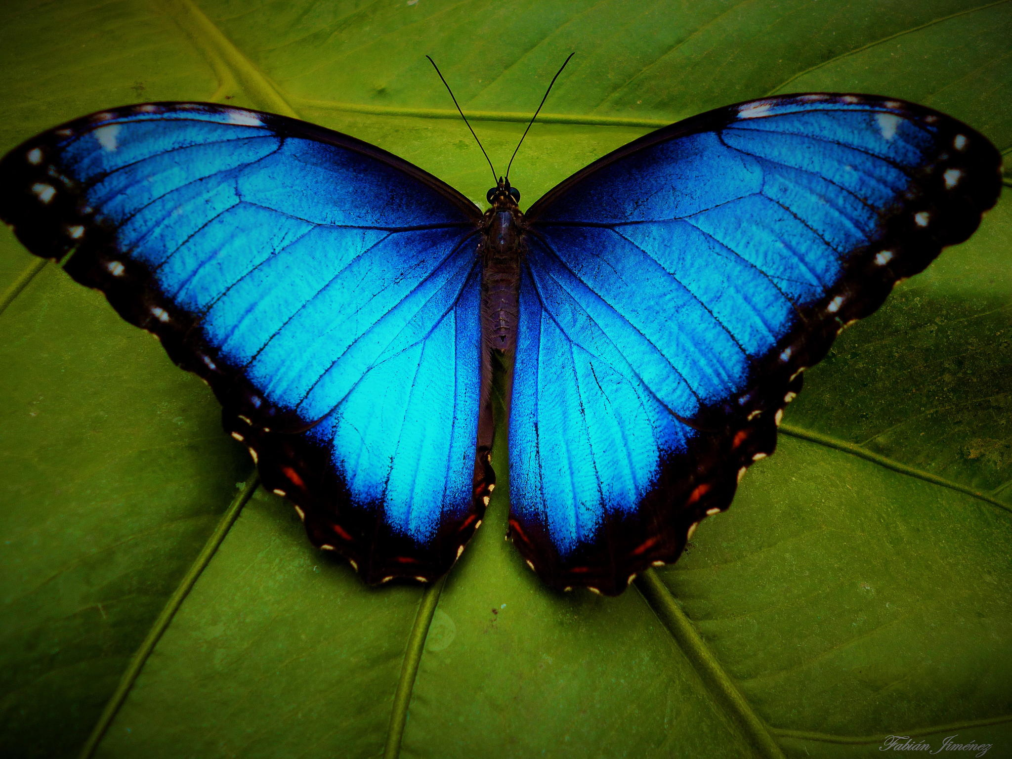
Посмотрите на картинку.
Это птица или нет?
Объясните почему вы считаете, что это не птица?
(это не птица, хотя и имеет крылья)

Slide 13


Посмотрите на картинку.
Всем ли птичкам хватает скворечников?
Почему Вы так считаете?

Slide 14
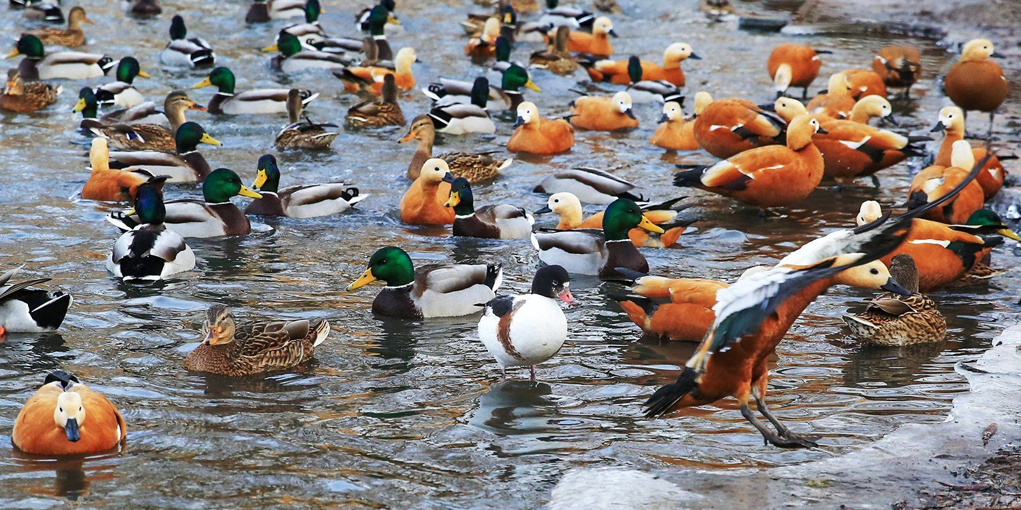
А вы встречали птиц в нашем саду, у себя во дворе, в парке?
Что они делают?
Что люди могут сделать для птиц?

Slide 15
Ой, как много в мире птиц:
Пеликанов и синиц,
Зимородков и клестов,
Попугаев и дроздов.
Есть фламинго, воробьи,
Есть колибри, соловьи.
Голуби, кукушки,
Пеночки-простушки.
Дятел, сокол и сова
(днём в дупле сидит она).
В поле перепел кричит,
Дятел по стволу стучит.
Знаешь, их так много есть,
Что их всех не перечесть.
Нас сражают пением
И буйным оперением!

